Slide 1
ВЫПУСКНИКИ НФаУ
Лучшие годы - годы студенчества!
Студенты из Мали Алмали Муса Ба и Мохаммад Дембеле - наши выпускники - всегда отличались особым трудолюбием и стремлением к поставленной цели!

Slide 3
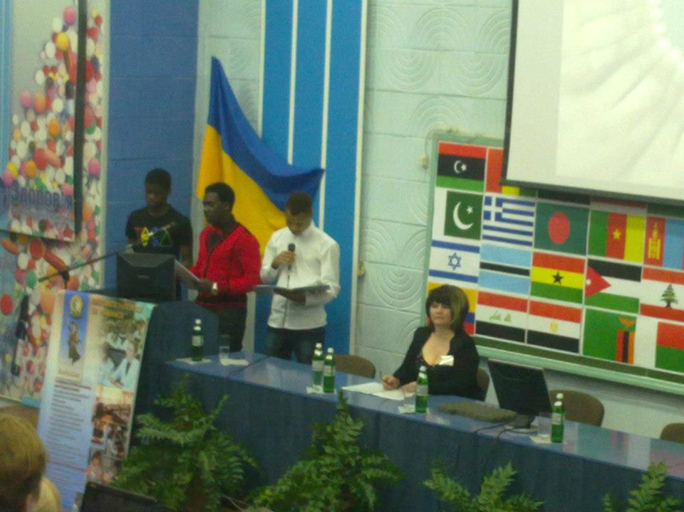

Slide 4
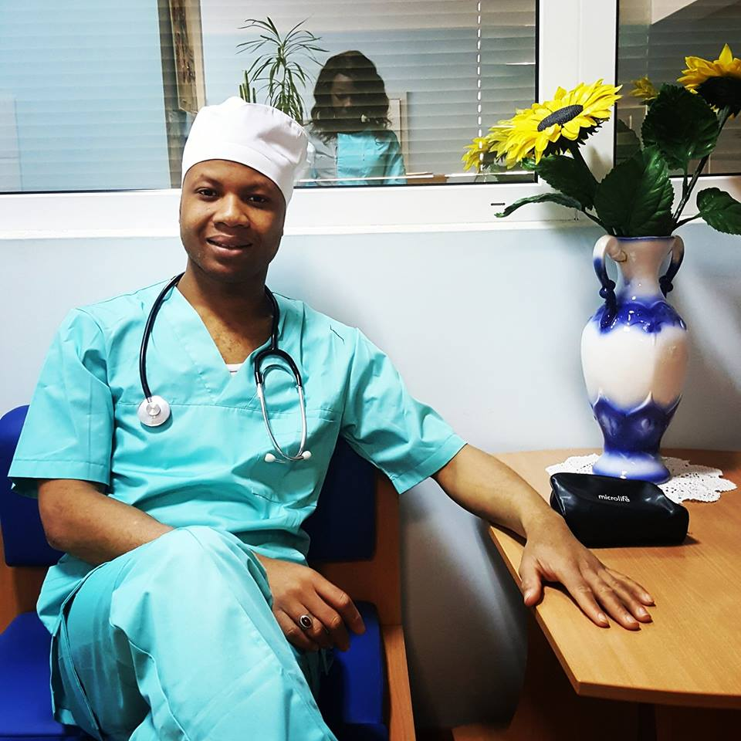

Slide 6
ВЫПУСКНИК НФаУ ЖАЛЯЛЬ ХАДДУШИ
Для многих наших студентов - выпускников Украина стала поистине второй родиной.
Жаляль Хаддуши закончил подготовительный факультет, получил диплом НФаУ. Со временем женился на украинской девушке, создав интернацирнальную семью. Сейчас он успешный фамацевт и проводит огромную профориентационную работу среди своих земляков - марокканцев.

Slide 7
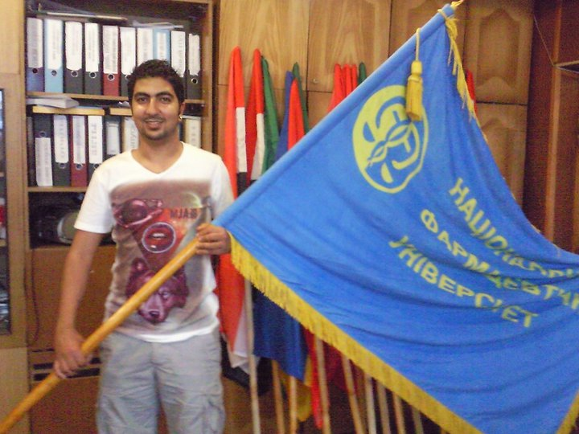

Slide 8
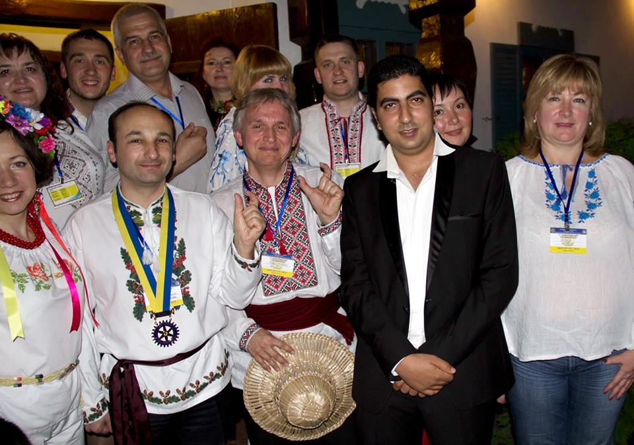

Slide 9
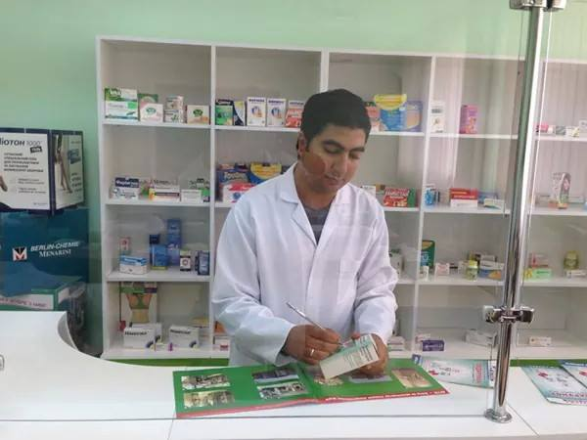

Slide 10
Ангольские курсанты
Прошло так много лет!
Они, когда-то ангольские студенты, стали военными летчиками и получили большие звезды на погоны.
Но они и сейчас тепло свои первые уроки и первых преподавателей!

Slide 11
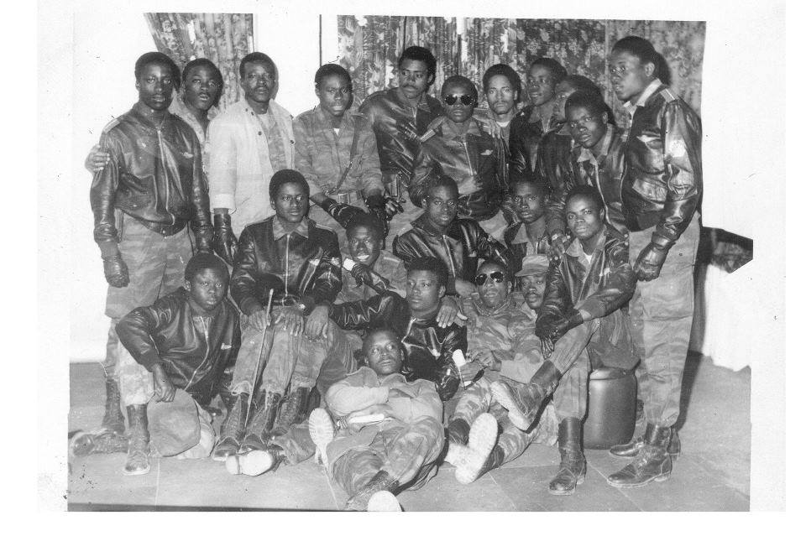

Slide 12
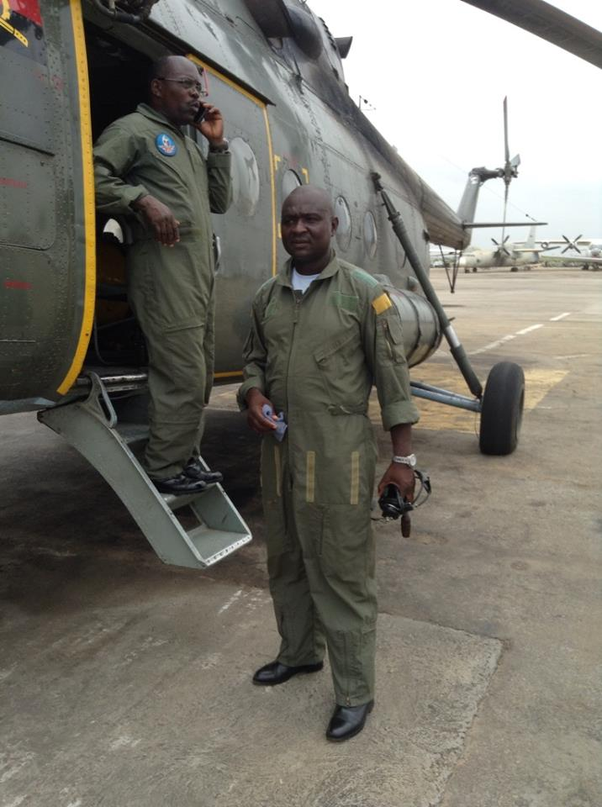

Slide 13
Аус Аль - Джумайли (Ирак)
У него была крылатая мечта!
Учёба на нашем подготовительном факультете позволила Аус Аль - Джумайли (Ирак) сделать первый шаг в небо!

Slide 14
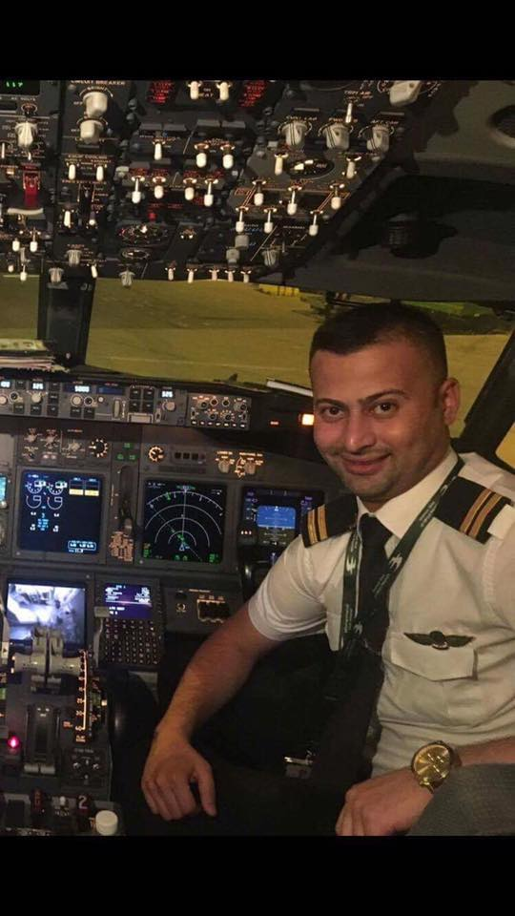

Slide 15
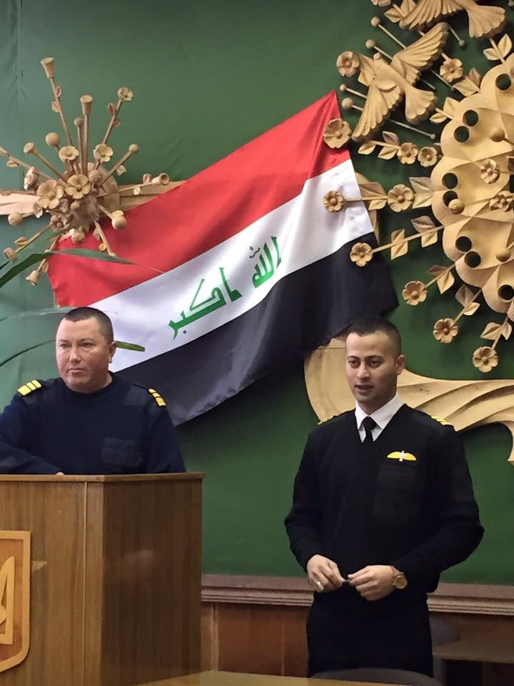

Slide 16
"Учитесь в Украине!"
Выпускник подготовительного факультета НФаУ Мохаммад Шауки (Египет) искренне уверен в том, что его арабские друзья, как и он, смогут получить престижное образование в Украине и станут выскоквалифицированными специалистами.

Slide 19
Итог многолетней упорной учёбы в НФаУ - открытие своей аптеки
Саид Атласси (Марокко) гордится своими достияжениями!
И не только своими, ведь на подготовительном факультете НФаУ сейчас учится один из лучших студентов - его племянник Саид Хишам.

Slide 20
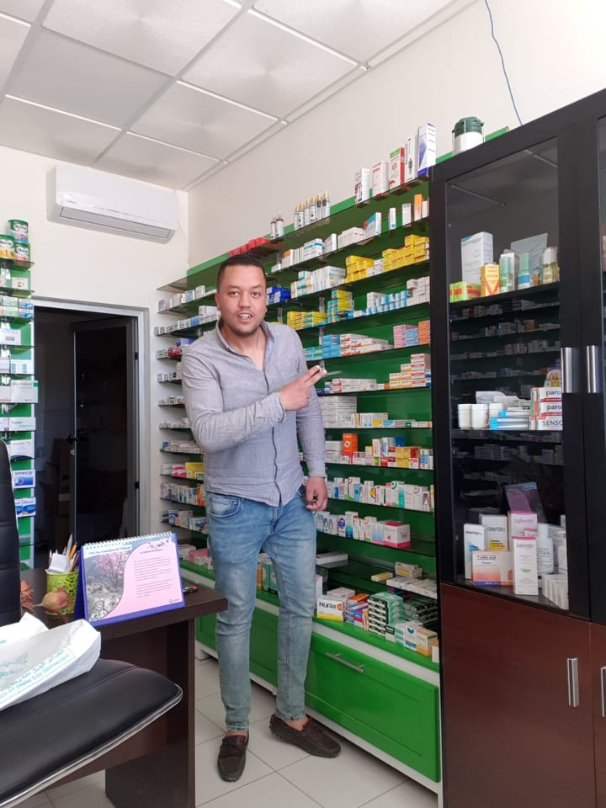

Slide 21
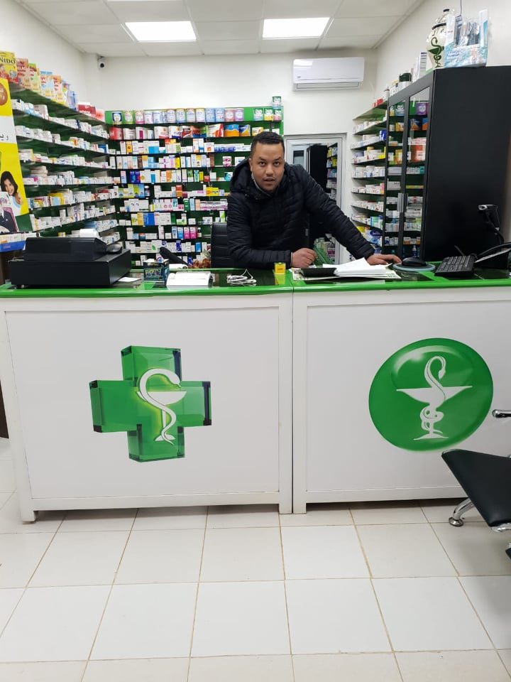

Slide 22
Они "болеют" за Украину!
Наши марокканские и тунисские студенты активно "болеют" за харьковскую футбольную команду "Металлист" и от всей души желают ей победы!

